Slide 1
Практичне заняття № 4
Методики визначення якості молока
Мета заняття. Ознайомитися з сучасними методиками визначення фізико-хімічних показників молока, практичним значенням кожного показника і його застосуванням на практиці.

Slide 2
План
1. Поживна цінність та біохімічний склад молока
2. Відбір проб молока для органолептичного та біохімічного аналізу.
3. Класичні методи визначення показників якості молока
4. Сучасні експрес-методи оцінки якості молока.

Slide 3

1. Поживна цінність молока обумовлена його хімічним складом і властивостями окремих компонентів. Енергетична цінність 1кг молока становить майже 3000 кДж (715 ккал).
До складу молока входять білки (казеїн, альбумін, глобулін), жир і жироподібні речовини (фосфатиди - лецитин і кефалін, стерини), молочний цукор лактоза, мінеральні речовини, вітаміни, ферменти, пігменти, гази. Жир знаходиться у дисперсному стані у вигляді жирових кульок розміром (від 0,5 до 10 мікрометрів), білки - у колоїдному стані (від 15 до 200 мілімікрометрів), молочний цукор і мінеральні сполуки - у молекулярно- іонному стані (1,5 мілімікрометра і менше).

Slide 4
Молоко містить вітаміни, розчинні у жирі - А, Д, Е, К, F, а також розчинні у воді - С, групи В; гідролізуючі ферменти - ліпазу, фосфатазу, лактазу; окислювально-відновлюючі - редуктазу, пероксидазу і каталазу; сполуки, які надають молоку відтінки - каротин і ксантофіл. Молоко також містить гази - близько 70 см³ у 1 л : кисень - до 5,5 см³ , вуглекислий газ - 45,9 см³ , азот -19,6 см³ .
Склад молока змінюється і залежить від певних чинників - породи, віку тварини, стадії лактації, годівлі і утримання, техніки доїння, стану тварини, індивідуальних особливостей і інших.

Slide 5

ВІДБІР ПРОБ МОЛОКА для аналізу проводять під час контрольного доїння (1-2 рази на місяць).
Проби молока відбирають у чисті, сухі флакончики на 200- 250 мл із пробками і етикетками безпосередньо на фермі.
Перед відбором проби, молоко ретельно перемішують мутовкою. Відбір молока здійснюють за допомогою металевої трубки діаметром 9 мм або черпачками, які повинні бути у ідеально чистому стані.
Проби молока транспортуються в лабораторію у спеціальних ящиках із гніздами.
Якщо молоко досліджується на другу добу, його треба охолодити до 3-5 С.
У випадках коли молоко треба зберігати до 12 діб, його консервують хромпіком або формаліном. На 100 мл молока додають 1 мл 10 % розчину хромпіку - С2 Сг2 07 або 1 - 2 краплі 40 % формаліну.

Slide 6
Органолептичною оцінкою визначають колір, запах, смак, консистенцію молока і встановлюють наявність тих або інших вад.
Колір молока визначаютьу скляному циліндрі при денному освітленні. Колір нормального молока від здорових корів - білий або злегка жовтуватий, залежно від вмісту каротиноїдів. При запаленні, туберкульозі вимені, молоко набуває блакитного відтінку.
Запах молока - приємний, специфічний. Воно може набувати сторонні запахи - хлівний, затхлий, аміачний, рибний, силосний, нафтопродуктів. Смак молока від здорових корів трохи солодкуватий. Солоноватий присмак має стародійне молоко та при захворюванні корови на мастит і туберкульоз.
Запах молока - приємний, специфічний. Сторонніх запахів - хлівного, затхлого, аміачного, рибного, силосного може набувати при порушенні технології доїння та годівлі.

Slide 7
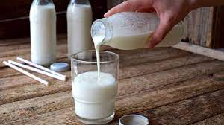
Консистенція нормального молока однорідна, без наявності слизу, пластівців білку, не тягуча. Визначається при повільному переливанні молока із одного стакана у другий. Молоко розбавлене водою має водянисту, забруднене мікроорганізмами, які виділяють фермент - творожисту консистенцію.
Молоко не повинно містити антибіотиків після лікування тварин. їх наявність порушує нормальний процес сквашування молока при виробництві сиру і кисломолочних продуктів.

Slide 8
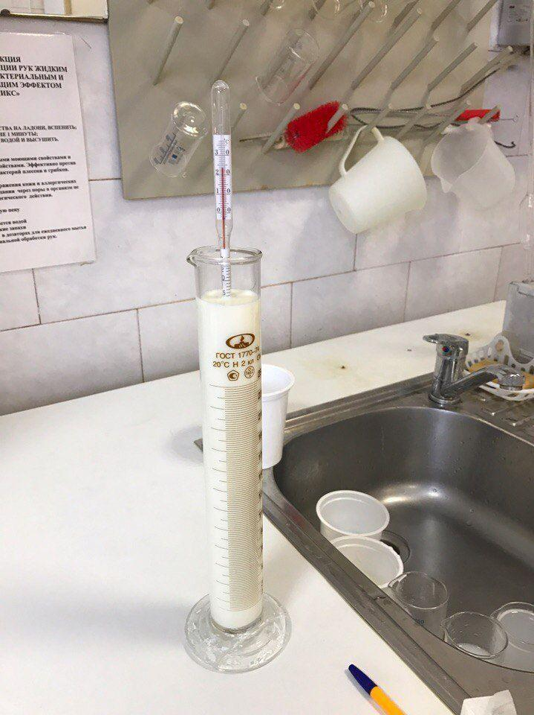
Щільність (густина) молока - показник його натуральності, визначається ареометром при температурі молока 20 С.
Щільність молока треба визначати не раніше двох годин після доїння. Молоко треба перемішати і обережно, без піни, налити у циліндр, погрузити ареометр щоб не торкався стінок циліндру. Записати температуру молока.
Визначити щільність молока по шкалі ареометру. Якщо температура молока менша або більша 20°С, треба зробити поправку- 0,2 градуса ареометра.
При температурі молока нижче 20°С – поправку віднімають, і при понад 20°С
-додають до показника щільності молока.
Приклад. Температура молока - 16° С, на шкалі ареометру - 1,0295. Поправка на температуру 20 - 16 = 4°С; 4 х 0,0002 = 0,0008 Щільність молока дорівнює 1,0295- 0,0008 = 1,0287 г/ см3. Нормальна щільність молока -1,027-1,028,щільність знежиреного молока - 1,036 ; вершків - 1,005 -1,025 г/см 3

Slide 9
Вміст жиру в молоці визначають оптичним методом на приладах типу мілкотестер або кислотним методом за допомогою скляних приладів – жиромірів.
Визначення жиру кислотним методом. Жироміри ставлять у штатив, відміряти у кожний по 10 мл сірчаної кислоти (d = 1,81- 1,82г/см3) із флакону з автоматом . Потім додают по 10,77 мл молока (20º С) спеціальною молочною піпеткою, та по 1 мл ізоамілового спирту, закривають резиновими пробками і перемішують. Після перемішування білок коагулюється і жир молока відокремлюється. Далі жироміри ставлять пробкою вниз у водяну баню при + 65° С на 5 хвилин.
Після цього насухо витерті жироміри симетрично помістити у молочну центрифугу на 5 хвилин при швидкості 1000 обертів/ хвилину. Далі другий раз поставити жироміри у водяну баню на 5 хвилин. Витерти, підняти шкалою уверх і ввинчуючи пробку жироміру у середину, довести стовбчик жиру до нуля. Прорезультат аналізу дізнаються на шкалі жироміру. Показник визначається у відсотках.

Slide 10
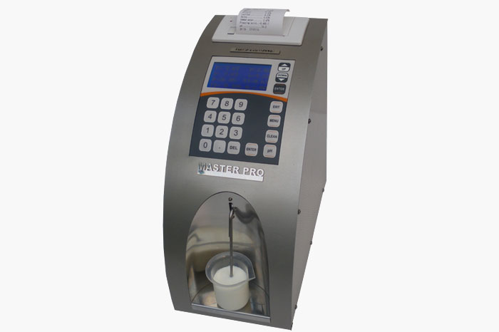
Визначення жирності молока оптичним приладом – Мілкотестер.
Принцип методу полягає у порівняльному визначенні оптичної густини дистильованої води і молока. Для цього спочатку через прилад пропускають 2 мл дистильованої води і на світовому екрані висвічуються цифри, які визначають результат - щільність води. Далі пропускають 2 мл молока і читають результат щільності молока.
Наприклад: щільність води - 0,03, а щільність молока - 3,8.
3,8 - 0,03 = 3,75 % жиру в молоці.
Після кожного визначення, прилад промивають дистильованою водою.

Slide 11
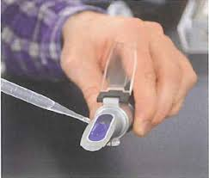

Вміст загального білка в молоці визначають за допомогою спеціальних приладів - (рефрактометр АМ-2), формульним методом і іншими.
При формульному методі в колбу відбирають 10 мл молока, додають 10 крапель 1%-ного спиртового розчину фенолфталеїну і титрують 0,1 н NаОН до появи рожевого кольору, який не зникає 3 хвилини. Колір проби визначається при знаходженні колби на білому папері.
Потім у колбу додають 2 мл нейтралізованого формаліну, під дією якого рожевий колір зникає, і знову титрують (до такого ж рожевого кольору).
Помноживши кількість лугу, що пішла за останнє титрування, на коефіцієнт 1,94, дізнаються про вміст білку (1,7мл х 1,94 = 3,3%). Якщо ту ж кількість лугу помножити на коефіцієнт 1,51 - буде відомий вміст казеїну (1,7 мл х 1,51 = 2,57% )
Казеїн надає молоку білий, непрозорий колір.

Slide 12
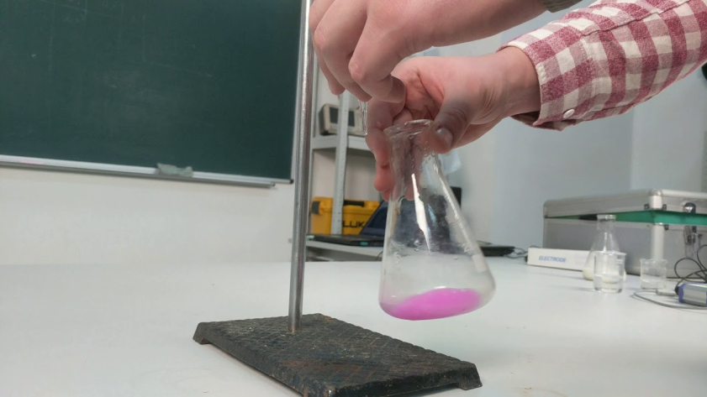
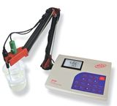
Кислотність молока визначають у градусах Тернера (Т°) титруванням 0,1н. NaОН розчином лугу 100 мл молока, розбавленого вдвоє дистильованою водою, у присутності індикатора фенолфталеїну.
1 мл лугу, що йде на титрування, відповідає 1° Тернера. Свіжовидоєне молоко має кислотність 16-18° Т, а молоко, яке скипається при кип'ятінні, -22° Т і більше.
Хід аналізу: наливаємо 10 мл молока у прозорий стаканчик, добавляємо 20 мл дистильованої води і 5 крапель 1% спиртового розчину фенолфталеїну, перемішуємо і титруємо (додаємо по краплях) постійно перемішуючи, 0,1н NаОН до рожевого кольору, який не зникає 3 хвилини. Кількість лугу, яка пішла на титрування множимо на 10 для перерахунку на 100 мл молока.
Наприклад: на титрування пішло 1,8 мл 0,1 н NаОН.
1,8 х 10 = 18 градусів Тернера
Молоко 1 сорту має кислотність 16-18° Т, другого - 18-20° Т. Несортове -вище 20°

Slide 13
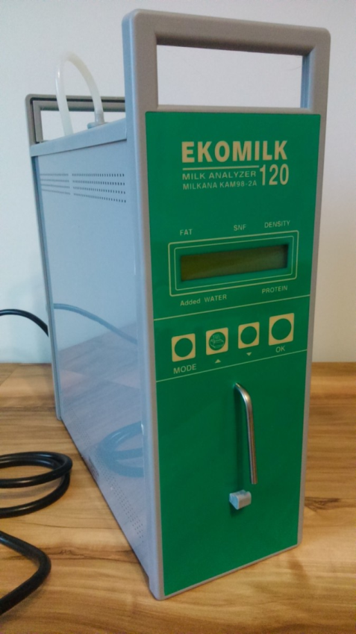
Сучасні експресні методи визначення показників якості молока.
В останні роки в молочній промисловості широко застосовується принцип зміни швидкості ультразвукових коливань при проходженні їх через пробу молока. Аналізатор «Екомілк» застосовується для визначення масової частки жиру, білка, СЗМЗ, лактози, густини (приведеної до 20 ⁰С),температури точки замерзання і кількості добавленої із зовні води.
Температура досліджуваної проби молока повинна бути від 7 до 30⁰С. При наявності на поверхні шару вершків необхідно підігріти молоко на водяній бані до 40-45⁰С, ретельно перемішати і охолодити до 29-30°С. Кислотність молока повинна бути не більше 25°Т.

Slide 14
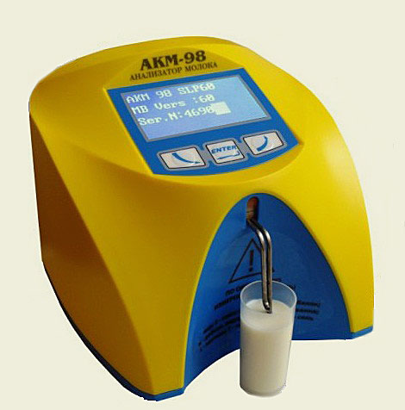
Визначення масової частки жиру, білка, СЗМЗ, густини, точки замерзання і кількості добавленої із зовні води на аналізаторі молока АКМ-98.
1. Аналізатор підключити до мережі змінного струму.
2. Ввімкнути вимикач на приладі, прогріти 10 хвилин.
3. Зачекати зміни повідомлення на індикаторі WARMUP/нагрівання / на повідомлення ЕКОМІLК .
Порядок роботи 1. . Натиснути один раз на кнопку "Режим", на індикаторі з'являється надпис
"СОW МІLК 1 "/сире коров'яче молоко/.
2. Обрати потрібний режим роботи, натискуючи кнопки ▲ або▼, після кожного натиску на одну із цих кнопок на індикаторі аналізатора послідовно з'являться надписи, які відповідають наступним режимам роботи аналізатора:
-CALIBRATOR – градуювання;
-SYSTEM - системний режим /використовується тільки виробником/;
-СОW МІLК 2- пастеризоване або знежирене молоко чи вершки;
-CLEANING- промивання аналізатора за допомогою помпи;
-МОТОR СНОІSЕ- вибір основного режиму використання.

Slide 15
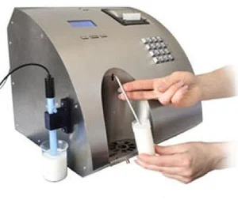
3. Обрати режим МОТОR СНОІSЕ, натиснути кнопку "Пуск". За допомогою кнопок ▲ або ▼, обрати надпис ОN /включено/, натиснути кнопку «Пуск».
4. Наповнити чистий стаканчик для зразків молоком і помістити його на підставці для стаканчика таким чином, щоб вхідний патрубок опустився в молоко.
5. Натиснути один раз кнопку "Режим", на індикаторі з'явиться надпис "СОW МІLК" /коров'яче молоко/.
6. Натиснути кнопку "Пуск", на індикаторі з'явиться надпис "WORKING" /робота/ і з'являться вертикальні полоски, які повідомляють про те, що іде вимірювання.
Вимірювання закінчено тоді, як на індикаторі з'являються результати вимірювання всіх показників якості молока і молоко зіллється в стаканчик.

Slide 16
Оцінка сиропридатності молока.
Для оцінки сиропридатності молока Віскозиметр.
Прилад являє собою градуйовані трубки з дротяною мішалкою, з циліндричним капіляром, вставленим в корок.
Молоко заливають медичним шприцом в мірний циліндр, знизу капіляр закритий корком. Другим шприцом вносять 1 мл розчину сичужного ферменту. Перемішують. Виймають з капіляра корок, включають секундомір. Після утворення у вимірювальній трубці згустку, визначають рівень його вільної поверхні.
Для молока з високими коагуляційними властивостями - 10-15 поділок, для нормального молока - 16-19 поділок, для сичужно-в'ялого молока - 20-25 поділок.
Таким чином, можна швидко, з невеликої кількості молока, оцінити його придатність для виробництва сичужних сирів.

Slide 17
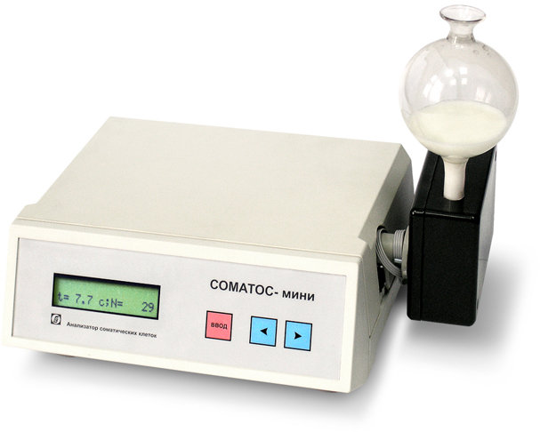
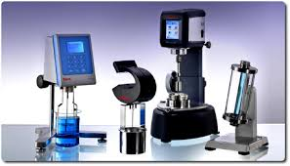
Віскозиметр для визначення соматичних клітин молока

Slide 18
Контрольні питання
1.Який показник визначає натуральність та свіжість молока?
2.Яким методом визначається густина та кислотність молока?
3.Яку кислотність має свіже молоко, сметана, сир?
4.Як визначити вміст білка в молоці?
5.Які складові має білок молока?
6.Який білок визначає білий колір молока?
7.Що означає термін «мастит», якими методами визначається наявність маститу?
8.3а допомогою яких приладів визначають жир молока?
9. Сучасні експресні методи визначення показників якості молока.
10. Який порядок визначення показників якості молока на аналізаторі молока АКМ-98 .

